Slide 1

Webカメラとセンシング技術を組み合わせた バーコード識別システムの開発
2019/12/16
計算機システム研究室
真鍋 樹

Slide 2
目次
研究背景
研究目的・目標
提案手法
現在の進捗
Notes:
１）今週、何がどこまでできたか？
２）なにか研究が進まない問題があるか？
３）次の週は何をどこまで進める計画か？

Slide 3
研究背景
少子高齢化によって働き手が減少しつつある今日のスーパーでは従業員の数が少なくても経営できるようにセルフレジの導入を進めている
セルフレジ1セットを購入するのにかかる値段
約3,500,000円
Webカメラを使用し、本システムを導入した場合にかかる機材の費用
約12,500円
Notes:
近年大手スーパーマーケットとだけでなく、小規模な小売店でもセルフレジの導入が進んでいます。しかし、

Slide 4
研究目的・目標
<目的>
既存の無人レジ店舗のような複雑で高価なシステムではなく、中小店でも導入できる安価なシステムの作成
<目標>
ラズベリーパイとWebカメラを使用し、商品をバーコードの番号で判断する
商品の取捨選択から決済に至るまでの一連の流れを行えるシステムの開発

Slide 5


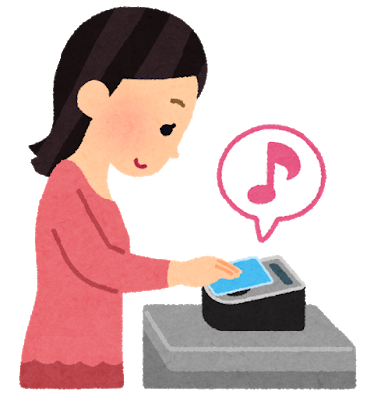
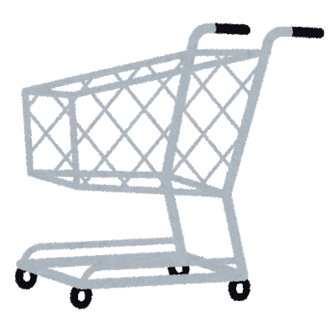



Summary
顧客情報とカート情報を結びつける
カート上で商品情報取得
決済

Slide 6
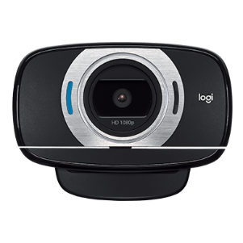
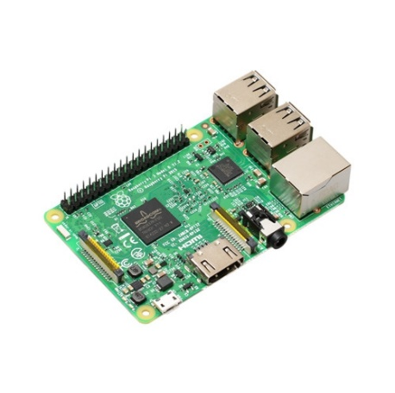
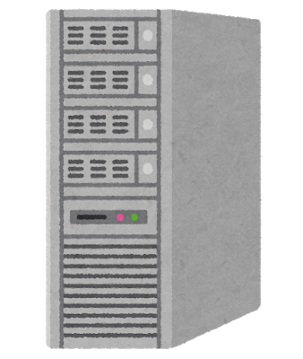
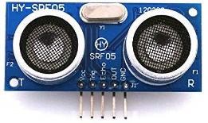
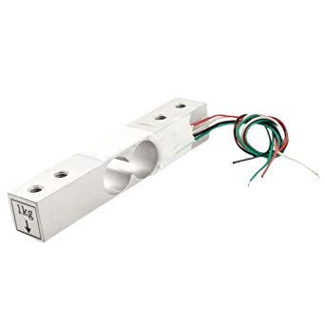
イメージ図
Raspberry pi
画像データ
フラグ(追加or削除)
サーバ
バーコード
商品
Yes or No

Slide 7
メリット・効果
お店
コスト削減
お客様
決済にかかる時間の短縮
製作側
WEBカメラを使用するため、運用していく上で汎用性が高い
レジでの待ち時間がなくなる
バーコードだけでなく画像認識に対応等
画像ＤＢが改良され続け、精度が上がっていく
キャッシュレス決済と組み合わせることにより運用・保守が簡単
Notes:
コスト
体験
従来との比較
学術的
促進

Slide 8
V字開発モデル
要求分析
総合テスト
検証
基本設計
結合テスト
検証
詳細設計
単体テスト
実装

Slide 9
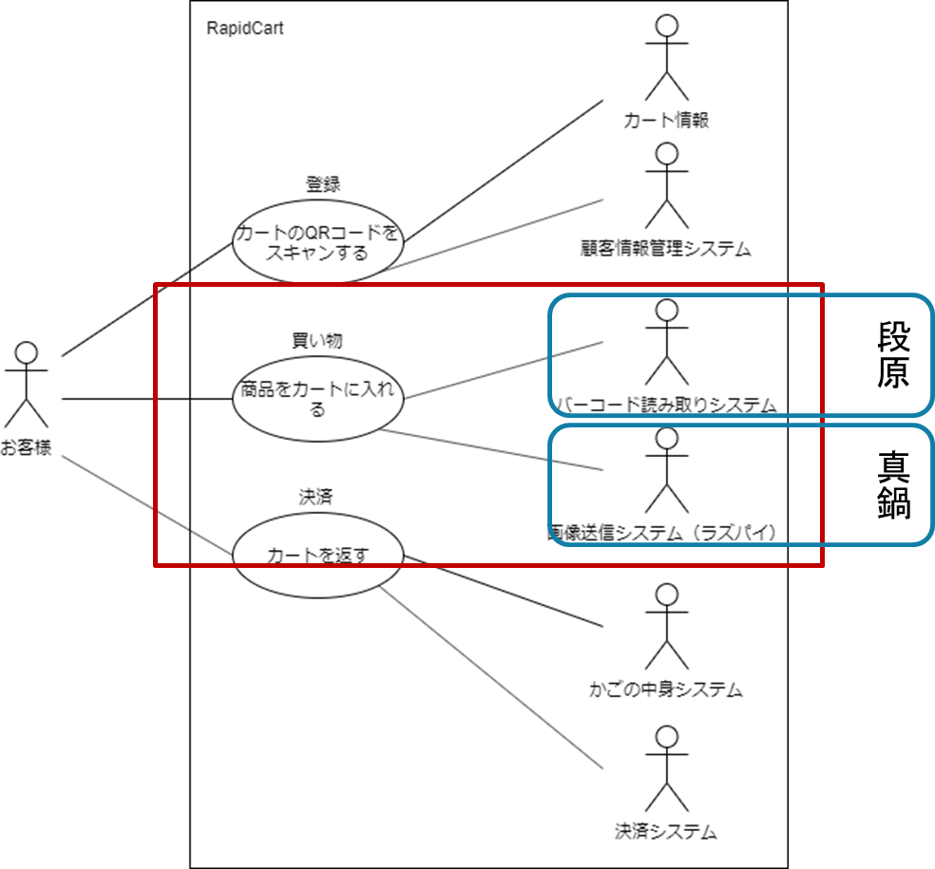
ユースケース図

Slide 10
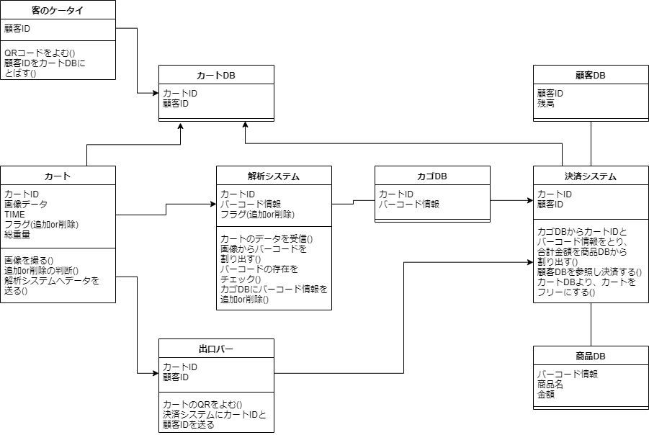
真鍋
段原

Slide 11
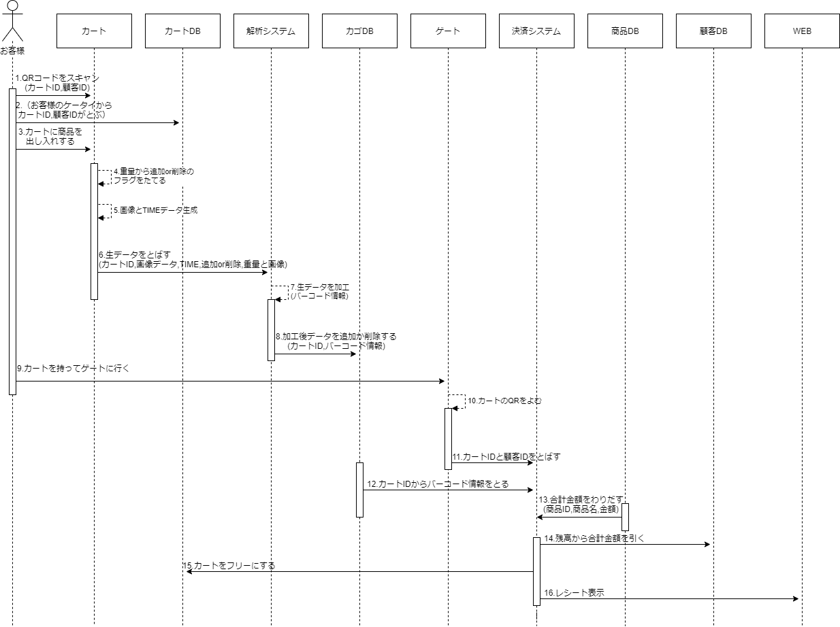
真鍋
段原

Slide 12
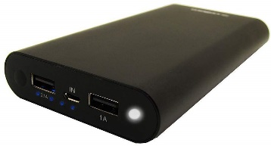



画像送信システムと各種センサ
Raspberry pi
WEBカメラ
画像データ
フラグ(追加or削除)
サーバ
バッテリー
LED
バーコード
超音波センサ
商品
ひずみゲージ
Yes or No

Slide 13
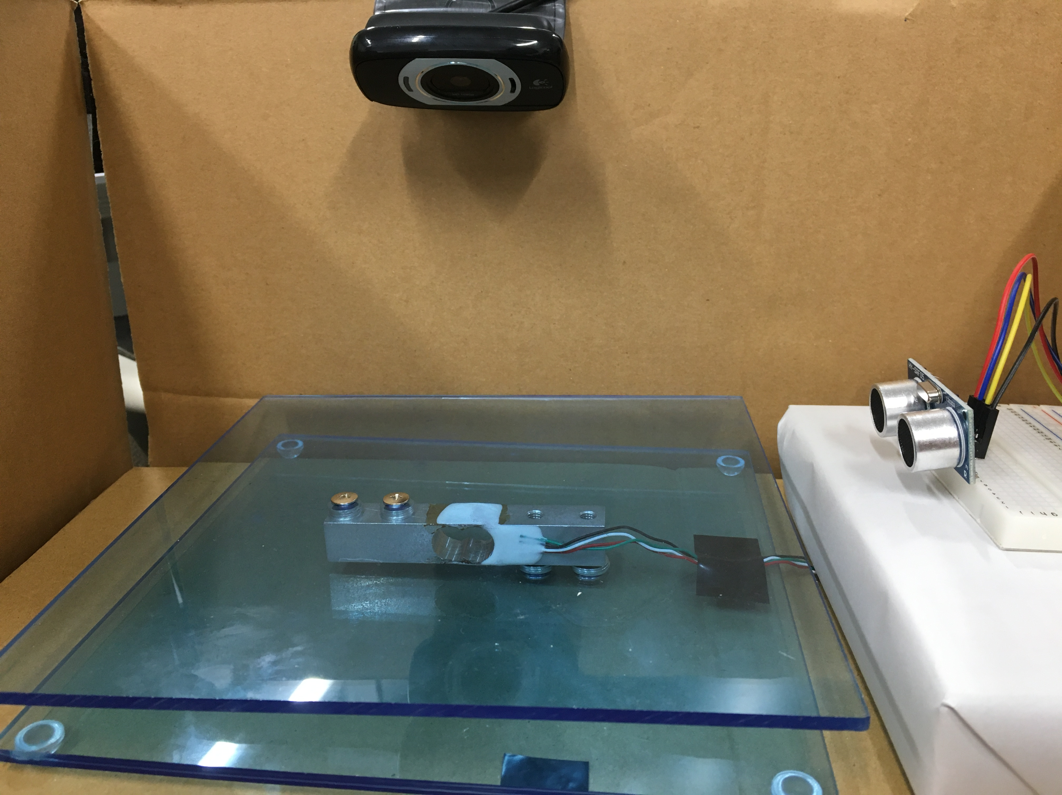
画像送信システムと各種センサ

Slide 14
現在の段階・状況

